Slide 1
Leap Motionを用いた
入力操作の検討
16番 高橋 一樹
担当教員 ソソラ 先生

Slide 2
はじめに
Leap Motionという認識デバイスに興味を持った。
音声認識に変わる、ジェスチャー認識ができないかと考えた。

Slide 3
目的
Leap Motionで取得したジェスチャーを判別する
これを用いて文字入力操作を行う

Slide 4
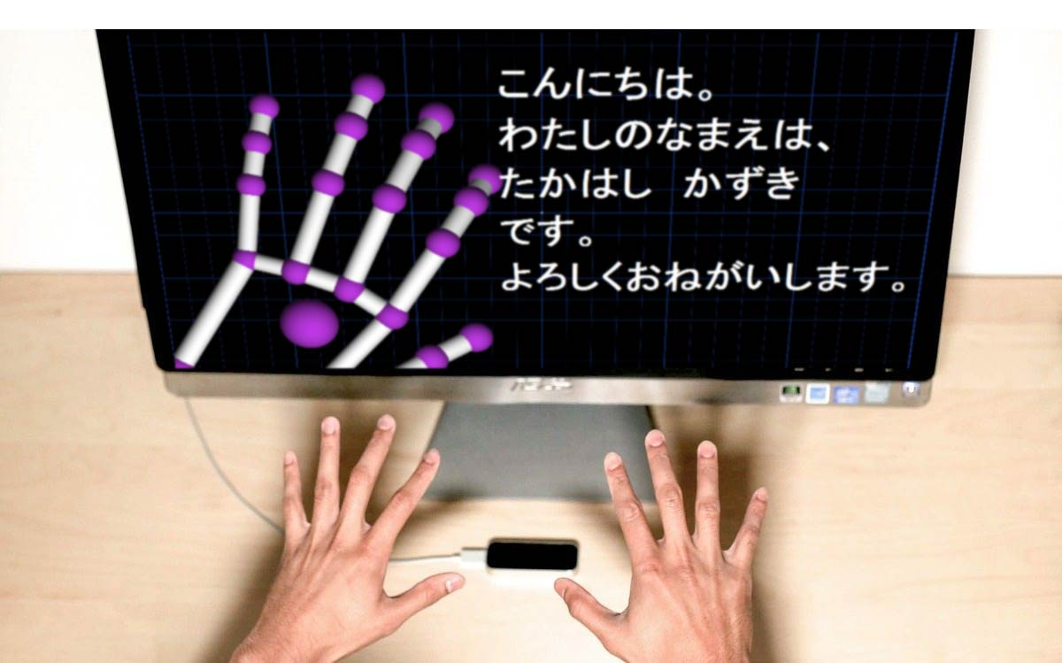

Slide 5
進捗状況

Slide 6
作業計画
9月 | Unityの勉強
10月 11月 12月 1月 | Leap Motionとの連携 アプリ開発
2月 | 発表資料作成

Slide 7
開発環境

Slide 8
Unity
統合開発環境を内蔵したゲームエンジン
WindowsやMacなど複数のプラットフォームに対応
主にモバイルやブラウザゲーム製作に使用
C言語,C++,C#,Unity Script(JavaScript)

Slide 9
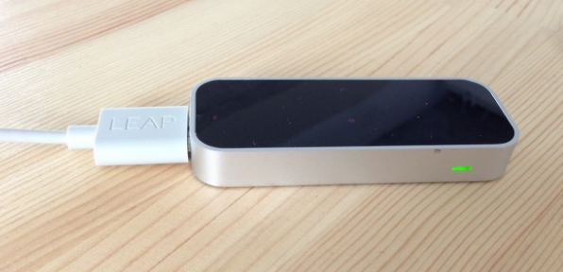
Leap Motion
手の動きを認識する小型デバイス
USB接続が可能
検出範囲は半径50センチ
1/100ｍｍという高い精度

Slide 10
音声認識とは
人間の声などをコンピュータに認識させること
話した言葉を文字列に変換するなど
音声認識でアプリケーションを操作することも可能であり、「音声操作」と呼ばれる
Apple | Siri
Windows10 | Cortana
Google | OK,Google

Slide 11
ジェスチャー認識

Slide 12
動作内容
Leap Motionで手の形を認識
事前に登録されたデータと認識した形が
一致するか判定
一致したデータに対応する出力
出力データには数字や文字を使用

Slide 13
手話について

Slide 14

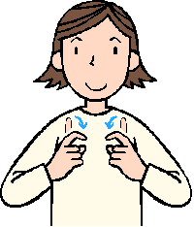

Slide 15
手話と指文字
手話:一連の動きで1つの単語や言葉を表す
例「こんにちは」
↓
「昼」＋「あいさつ」の2動作
指文字:1つの形で1つの文字を表す
例「こんにちは」
↓
「こ・ん・に・ち・は」の5文字分

Slide 16
ステップ１ 手の認識と表現

Slide 17
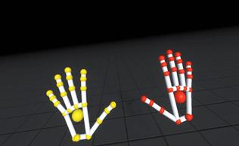
ハンドモデル
Leap Motionで取得した手をUnity上で再現する
ハンドモデル
各関節を球
関節間は円柱のオブジェクトで補間

Slide 18
結果と問題点
Unity上でハンドモデルを表現できた
各関節の座標情報を取得、視覚化できた
問題点
毎秒200回、全関節の座標を取得するためには負荷が大きい
使用しないデータの増加による複雑化
試験的に指先5点＋手の甲の計6点表示で研究を進める

Slide 19
ステップ2 登録と判別

Slide 20
座標情報の登録
hand：手に関する情報
type…手の左右
palmPosition…手の中心位置
finger：指に関する情報
type…どの指か
tipPosition…指先
dipPosition…第一関節
pipPositioin…第二関節
mcpPosition…指の付け根

Slide 21
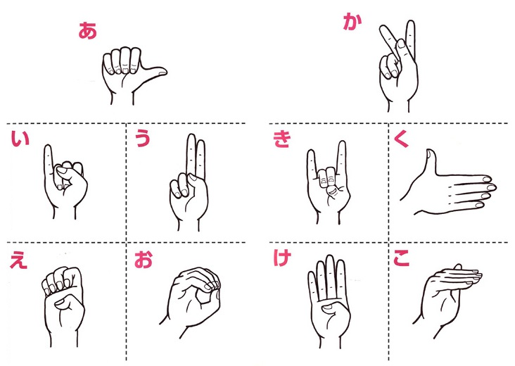
ジェスチャーの例

Slide 22
座標情報の比較
比較アルゴリズムを作成し、判定結果を出力する。

Slide 23
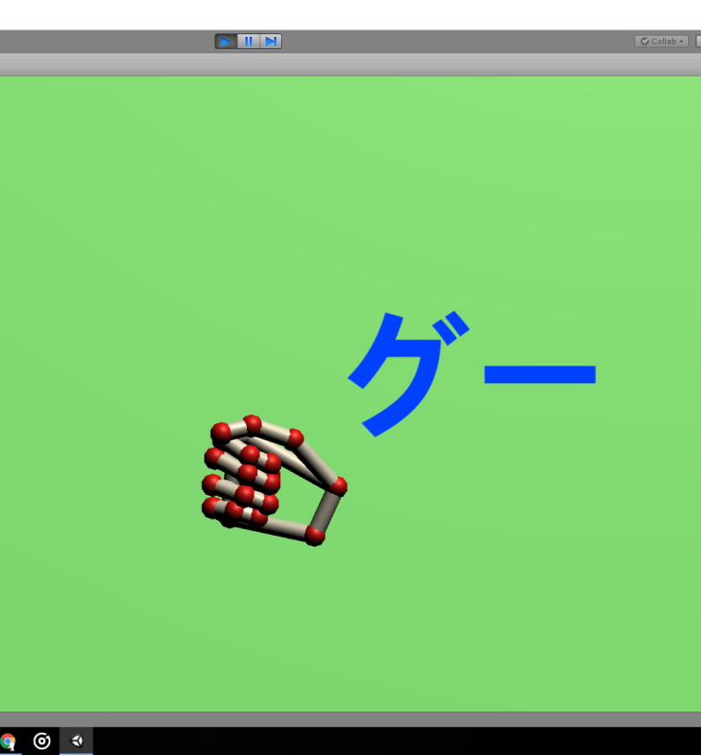
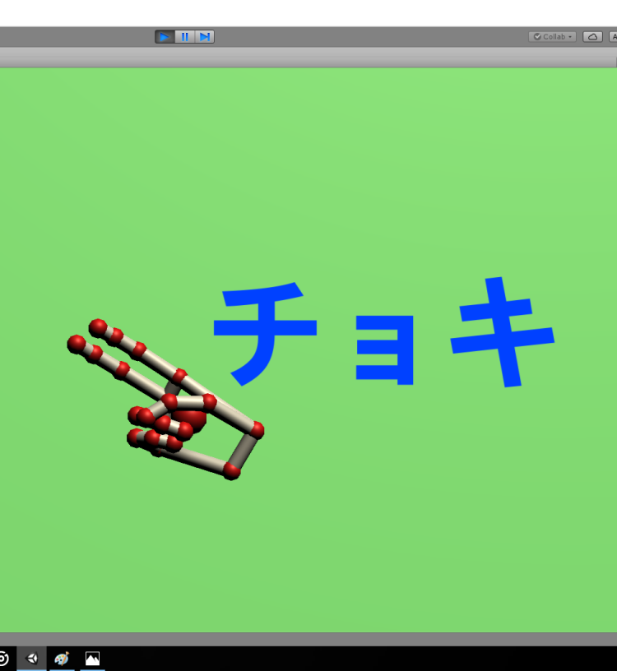
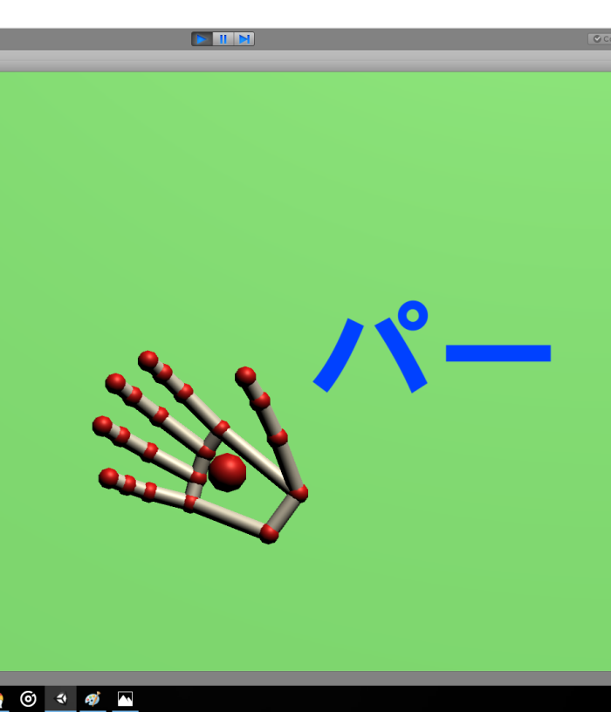
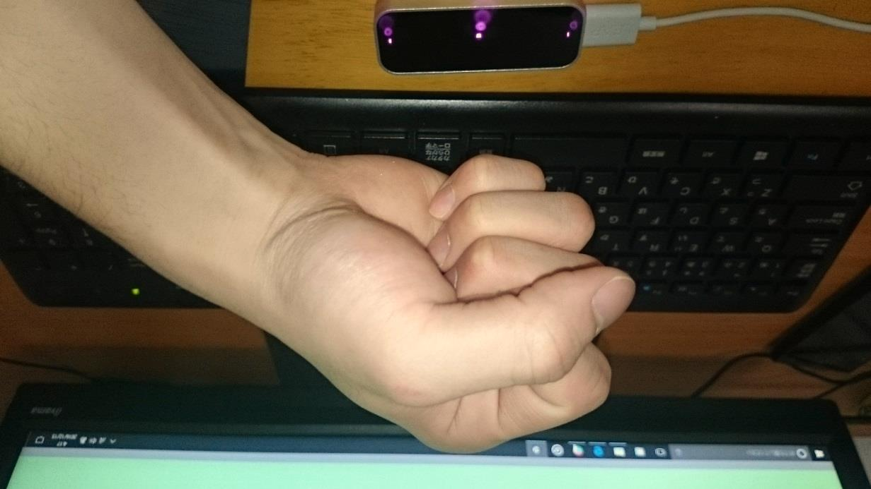
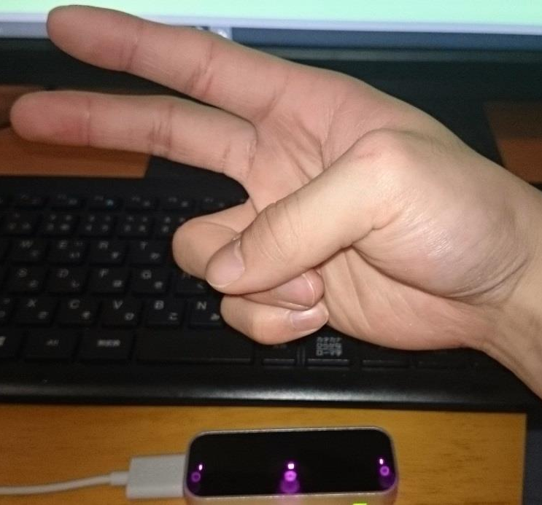
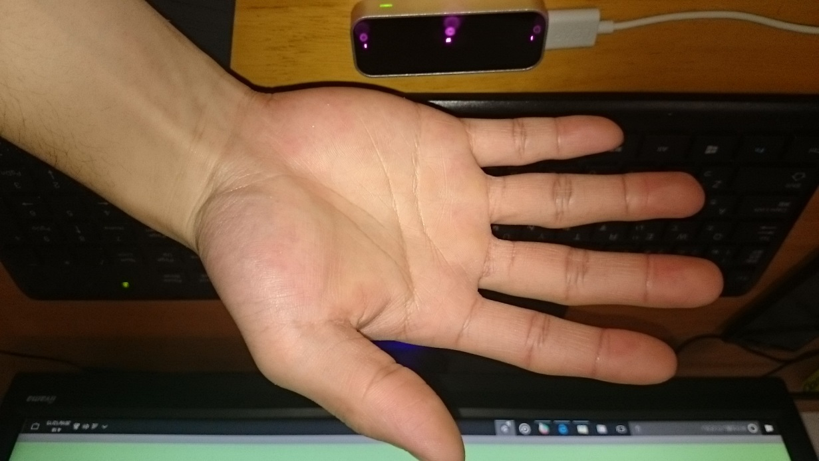

Slide 24
比較実験の結果
問題点
座標の完全一致では判定が厳しく不可
改善案
完全一致で判別は困難であるため、
座標に許容誤差を含める判定に変更
試行結果
許容誤差を含めると判別が可能
しかし、誤認識が多発した

Slide 25
今後の課題
判別アルゴリズムの完成
精度の向上
他のジェスチャー読み込み
処理負荷の軽減・高速化
動作フレームの検討
操作性の向上
Leap Motionの認識範囲を視覚化
認識できる手の角度の検討

Slide 26
今後の作業計画
12月 1月 | アプリ開発 アルゴリズムの作成
2月 | 発表資料作成

Slide 27
ご清聴ありがとうございました

